Slide 1

Grundsätze für die Erstellung einer digitalen UI
Eric Meier
Junior Sous Chef, Guarda Val
Philipp Schmelzer, Masterarbeit
3. November 2020

Slide 2

AGENDA
Der Interview-Prozess
Begrüssung und Vorstellungsrunde
Dauer des Interviews
Aufnahme des Interviews
Geplanter Ablauf für das Interview
Das Interview
Vorstellung Ausgangslage
Background des Gesprächpartners
Aktuelle Bedarfskalkulation im Betrieb
Verbesserungspotenziale aktuelle Bedarfsplanung
Visualisierung der Bedarfsplanung
Weitere Aspekte eines Bedarfsplanungstools
Abschluss des Interview
Aufnahme des Interviews
15-20 min

Slide 3
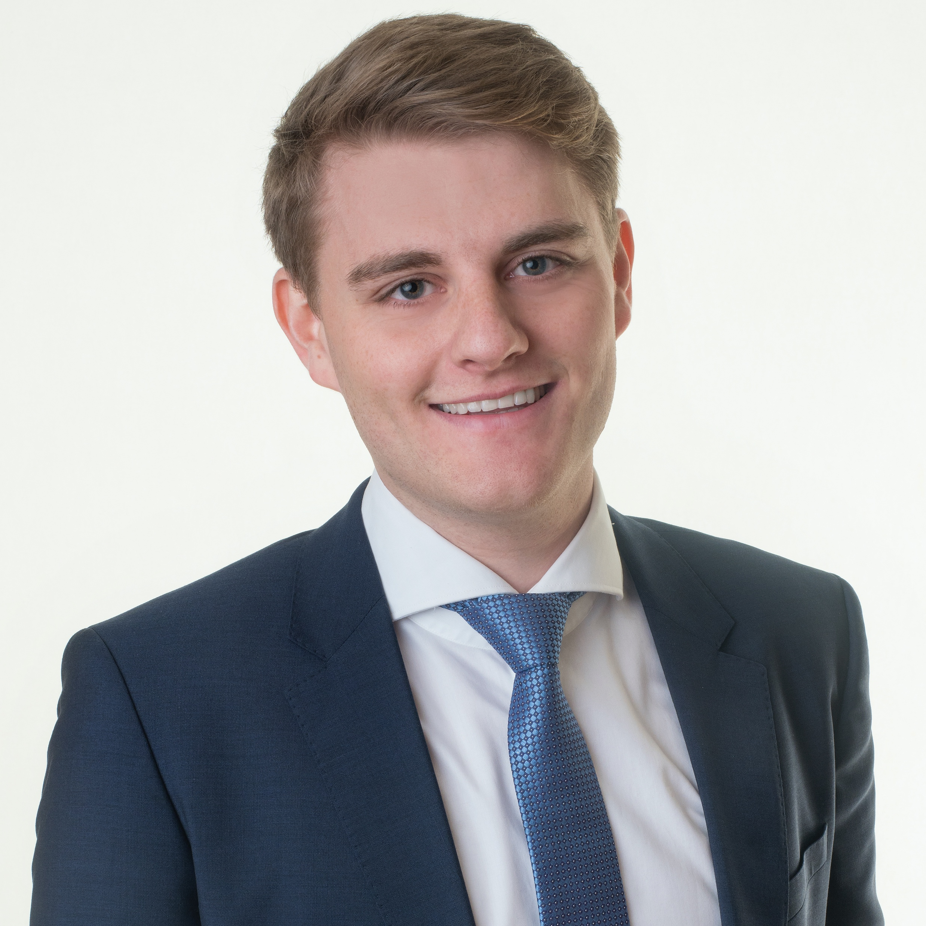
MEINE PERSON / AUSGANGSLAGE
Vorstellung Masterarbeitsthema
Programmierung von Vorhersagemodellen, die den Bedarf an Gerichten und Lebensmitteln berechnen.
Überführung dieser Daten in verständliche „Sprache“.
Entwicklung einer Visualisierung oder Benutzeroberfläche, um diese Ergebnisse in nutzbarer Weise darstellen zu können.
Ableitung von Design Prinzipien, die dieser Umwandlung zugrunde liegen und dem Endnutzer helfen die Daten zu verstehen.
Ziel für dieses Interview: Anforderungen und Bedürfnisse der Endnutzer in der täglichen Verwendung

Slide 4
BACKGROUND DES GESPRÄCHPARTNERS
Ziel: Verständnis über die Historie, die Erfahrung und die Position der Person in der Organisation erlangen
Wie lange arbeiten Sie schon in der Gastronomie / in Ihrem Betrieb?
Mit der Lehre 10 Jahren, 0.5 Jahre in diesem Betrieb als Jounior Sous Chef , Kaltspeisen und Süssspeisen
Gourmetspeisen, ala Card
Was sind ihre Aufgaben (neben dem eigentlichen Kochen)?
Weiterbildungen von Lehrlingen, Ordnung halten, Putzen,
Gehört der Einkauf / Bedarfsplanung zu Ihrem Tätigkeitsbereich?
Nur für den eigenen Bereich

Slide 5
AKTUELLE BEDARFSKALKULATION IM BETRIEB
Ziel: Verständnis für die aktuelle Bedarfsplanung und den Einkauf der verschiedenen Gerichte erlangen
Wie funktioniert die aktuelle Bedarfsplanung der Gerichte / Lebensmittel?
Basiert auf dem Aufkommen der Woche
Abhängigkeiten an andere Kochbereiche
Anmeldungen / Reservationen von Gästen
Saisonalitäten -> Somme mehr Früchte; Foodtrends
Wie funktioniert der Prozess der Bedarfsplanung?
Geplant wird zwei bis drei Tage im Voraus, Milch 2 Tage, je nach Lieferzeit und Haltbarkeit
Bestellung variiert zwischen verschiedenen Produkten. Abhängig von der Bestellung an sich, Produkte müssen z.B. für Samstag + Sonntag und Montag reichen,
Gibt es aktuell eine Übersicht auf der ersichtlich ist, was und in welcher Menge eingekauft werden muss?
Nein, gibt es nicht. Inventarliste wird jeden Monat oder zweiten aktualisiert. TK wird jede Woche Inventur gemacht.
Vor der der Bestellung werden alle Lager überprüft und die Produkte zusammengeschrieben, die benötigt werden.
Analoger Prozess mit vielen Varianzen

Slide 6
VERBESSERUNGSPOTENZIALE AKTUELLE BEDARFSPLANUNG
Ziel: Den optimalen Prozess einer bedürfnisgerechten Bedarfsplanung eruieren
Was ist aktuell verbesserungswürdig an der Bedarfsplanung?
Analoges Trockenlager -> wenn etwas leer geht wird es nicht aufgefüllt
Wo ist etwas gelagert?
Was könnte in Ihrer Bedarfsplanung einfacher gestaltet sein?
Grosse Spannweite von Material -> zu viel Material bestellt
Einheitliche Bestellregelung, aktuell gibt es zu viele Varianzen im Prozess
Kaum digitalisierter Prozess
Gibt es Wünsche, Anregungen, Verbesserungspotenzial?

Slide 7
VISUALISIERUNG DER BEDARFSPLANUNG
Ziel: Verständnis für die Nutzung eines nutzerfreundlichen und einfach verständlichen Visualisierung erlangen
Ist es für Sie entscheidender, eine Erklärung über die Funktionsweise des Algorithmus zu erhalten, oder eine die die aktuell ausgesprochene Empfehlung erklärt?
Erklärung der Empfehlung, das Erste zu kompliziert.
Kein PC Fachwissen, in Muttersprache, in vereinfachter Sprache,
Welche Informationen müssen auf einer Visualisierung zur Bedarfsplanung integriert sein?
Lieferantenansicht, Lieferzeit, Verfügbarkeit, Wie lange braucht der Lieferant zum Liefern, Spannweite der Lieferzeit
Bedarf nach Geschäft aufgelistet, aber Totale Summe akkumuliert, Anzahl, Wie lange hält die Anzahl Produkte, für wie viele Tage, Reserve Produkte,
Trockenlebensmittel inkl. Getränke, Gemüse, Milchprodukte, Fleisch, Fisch (kann auch mit Fleisch kombiniert werden)
Für welchen Bereich ist das Lebensmittel vorgesehen? Hat man es gebraucht oder nicht? Kurzfriste Lageranpassungen auch erfasst.
Interaktion: Haltbarkeit selber eintragen, aber anpassbares Feld damit man selbst eintragen kann
Erklärung per Pop-Up Fenster
Wie muss die Visualisierung gestaltet sein, damit sie am meisten Wert stiftet? (Beispiele zeigen)
Einfach, übersichtlich, nicht überfordernd, nicht zu viel Detail, Bestellübersicht quantitativ mit Zahlen, Reports gerne visuell

Slide 8
WEITERE ASPEKTE EINES BEDARFSPLANUNGSTOOLS
Ziel: Probleme und Limitationen der Datennutzung verstehen.
Wie wichtig ist Ihnen, dass Sie die Vorschläge des Tools nachvollziehen können?
Es muss verständlich sein warum, welche Vorschläge ausgegeben werden, für was werden diese Produkte gebraucht
Welche Elemente müsste ein solches Tool aufweisen, damit Sie den Empfehlung dessen vertrauen können?
Auf was ist das Lebensmittel bezogen, für was wird das Produkt gebraucht, Vergleiche mit Anzahl Kunden / Reservationen / Vorjahr / Vorwoche
Aber es darf keine Überforderung mit Informationen stattfinden, keine zeitraubenden Funktionen, einfache Handhabung, nicht zu viel Infos
Wäre eine interaktive „What If…“ Funktion hilfreich, die unterschiedliche Szenarios simulieren kann?
Ja, falls man Substitute für Lebensmittel einplanen muss, oder einen Wechsel im Menüplan, oder andere möglichen Szenarios durchspielen will
Inwiefern müssten verschiedene Zeithorizonte betrachtet werden, da sich Lebensmittel unterschiedlich lange halten oder aufgrund von Saisonalitäten, Nachfrageschwankungen etc.?
Ja, spielt eine wichtige Rolle, verschiedene Haltbarkeit der Produkte, verschiedene Lieferfristen, etc.
Wäre es hilfreich, wenn Empfehlungen im Sinne eines „Recommender Systems“, welche Vorschläge zu anderen Gerichten gibt, integriert sind?
Ja, wäre interessant
Welche weiteren Funktionen müsste ein Tool zur Bedarfsplanung von Gerichten aufweisen?
Klare Übersicht, verschiedenen ziehbaren Fenster, nicht zu viel Informationen oder Details, Nachfrage, Gewinne, Umsatz und generelles Reporting mit anschauliche Diagrammen, Erklärungen möglichst knapp aber qualitativ hochwertig, durch Pop-up Fenster oder Overlays
Monatliche Reports zu Verbrauch, Einkauf, Umsatz, Gewinn

Slide 9
ABSCHLIESSENDE FRAGEN
Ziel: Sonstige Fragen zum Thema klären.
Gibt es bei Ihnen im Unternehmen irgendwelche Tools oder Applikationen die mit Maschine Learning oder KI arbeiten?
Nein, gibt keine AI oder ML Anwendungen, organisationale Readiness eher tief, persönlicher Erfahrungsschatz der Mitarbeiter und Toolbox im Umgang mit AI Applikationen auch sehr gering.
Applikationen für den administrativen Gebrauch sind vorhanden (z.B. Temperatur im Kühlhaus überprüfen)

Slide 10
HERZLICHEN DANK

